Slide 1

Seminários do Projeto TETHA
PUCRS-DATACOM-FINEP
Módulo Network Interface
Equipe PUCRS
Alzemiro Lucas (ad106639@inf.pucrs.br)
Érico Bastos (ebastos@inf.pucrs.br)
Everton Carara (carara@inf.pucrs.br)
Fernando Gehm Moraes (moraes@inf.pucrs.br)
Guilherme Guindani (ac107029@inf.pucrs.br)
Leandro Möller (moller@inf.pucrs.br)
Ney Laert Vilar Calazans(calazans@inf.pucrs.br)
Samuel Marczak (ae106666@inf.pucrs.br)
Taciano Rodolfo (taciano@inf.pucrs.br)

Slide 2
Tópicos da Apresentação
Contextualização
Módulo Network Interface (NI)
Funcionamento do NI
Funcionamento Interno do NI
Memória Interna (Block Ram) ao NI
Validação do NI

Slide 3
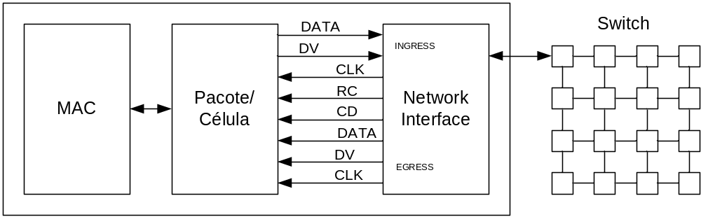
Contextualização
O módulo Network Interface (NI), está inserido no contexto do projeto entre os módulos “pacote/célula” e switch.
Tem como principal funcionalidade intermediar a troca de informações entre os dois módulos conectados a ele.

Slide 4
Módulo Network Interface
Existem dois tipos de comunicação que podem ser realizadas através do NI:
1. NI recebe dados do módulo “pacote/célula”: Quando isto ocorre, o NI deve negociar com a switch o envio dos dados recebidos pelo “pacote/célula”.
2. NI recebe dados do módulo switch: Quando isto ocorre o NI deve repassar os dados recebidos do switch para o módulo “pacote/célula”.

Slide 5
Funcionamento do Módulo Network Interface
Para que a comunicação aconteça de forma desejada, existe uma memória Block Ram (BRam) interna ao NI a qual recebe células byte a byte do “pacote/célula”.
Ao receber uma célula completa o NI envia esta a switch.
Limite de armazenamento na memória  diminuir a velocidade de envio de dados.
Descarte de pacote  célula enviada é descartada por falta de espaço.
Caso o NI não consiga estabelecer conexão com a switch, envia célula para DDR.
Módulo “pacote/célula” aguarda as ‘n’ células pertencentes ao pacote chegar, para ordená-las e montar o pacote.

Slide 6
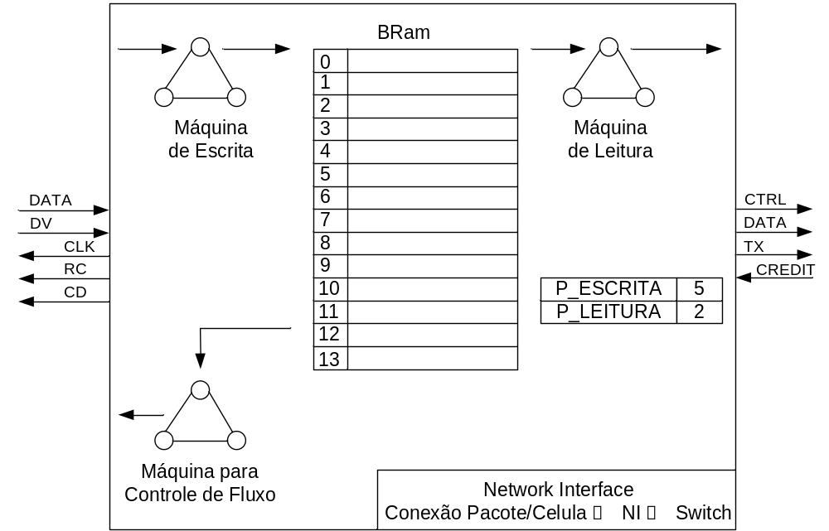
Funcionamento Interno do Módulo Network Interface
O funcionamento interno do módulo NI é baseado nas suas entradas e saídas, as quais são controladas por máquinas de estados.

Slide 7
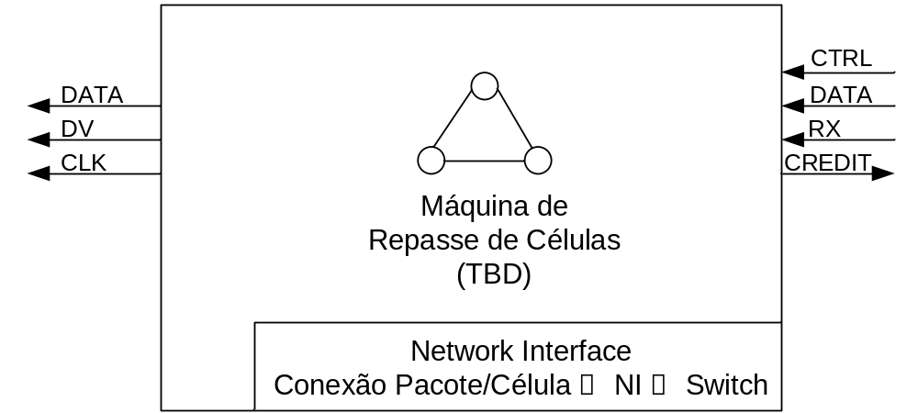
Funcionamento Interno do Módulo Network Interface
Comunicação entre a switch e o NI, e entre o NI e o módulo “pacote/célula”

Slide 8
Memória Interna ao Módulo Network Interface
Obter um melhor desempenho  memória de dupla porta
Memória de 2048 bytes com 14 slots endereçáveis
Utilização de 144 em 144 bytes  facilidade de endereçamento
Exemplo 01: Endereçamento de 140 em 140 bytes
Exemplo 02: Endereçamento de 144 em 144 bytes
Posição Inicial | Posição Final
00000000000 | 00010001011
00010001100 | 00100010111
00100011000 | 00110100011
00110100100 | 01000101111
Posição Inicial | Posição Final
00000000000 | 00010001111
00010010000 | 00100011111
00100100000 | 00110101111
00110110000 | 01000111111

Slide 9
Validação do Módulo Network Interface
A validação do módulo NI está sendo executada atualmente de forma inicial e não conclusiva.
Atualmente já está validado a inserção e remoção de dados no NI utilizando-se das interfaces com os módulos “pacote/célula” como entrada e switch como saída dos dados.
Trabalha-se nos dias de hoje:
  desenvolvimento da interface NI  switch utilizando sinal de controle do tipo de dado
  desenvolvimento da interface switch  NI gerando estímulos para o sinal de créditos
  validação da interface switch  NI  Pacote/Célula.
  validação utilizando arquivos externos de inserção de dados.

